Slide 1





Sonic Pi Workshop
TechGirl event 4 november 2017
door Bart Roorda en Saskia Vermeer-Ooms

Slide 2
Buffer 0
Gebruik Buffer 0 in Sonic Pi

Slide 3
play 60
sleep 0.5
Speel een noot en wacht
80 60 62 64 65 20
67 69 71 72
:c4 :d4 :c5 :d5

Slide 4
play :c4
play :e4
play :g4
sleep 0.5
Speel een akkoord en wacht
c5 e5 g5 f4 a4 c5 g4 a4 d5

Slide 5
play :c4
sleep 0.5
play :d4
sleep 0.5
play :e4
sleep 0.5
play :c4
sleep 0.5
Herken je de melodie?

Slide 6
Buffer 1
Gebruik Buffer 1 in Sonic Pi

Slide 7
play_chord [:c4, :e4, :g4]
sleep 1
Meerdere noten tegelijkertijd noemt men een akkoord. Dit commando is makkelijker. Dit is een C-akkoord.
c5 e5 g5 f4 a4 c5 g4 a4 d5

Slide 8
play_chord chord(:e4, :major)
sleep 1
major , minor – Hoor je het verschil (mineur, majeur)?
:a4 :b4 :major7 :minor

Slide 9
Buffer 2
Gebruik Buffer 2 in Sonic Pi

Slide 10
play_pattern (scale :c4, :major)
Speel een patroon (meerdere noten achter elkaar) – een toonladder
:major :major_pentatonic :minor_pentatonic :minor

Slide 11
2 keer
use_bpm 600
2.times do
play_pattern (scale :e4, :minor)
end
2 keer. Dit noemen we een loop.
3.times 5.times

Slide 12
oneindig
live_loop :toonladder do
use_bpm 120
play_pattern (scale :e4, :minor)
end
Dit noemen we een oneindige loop
Verander bpm naar 480. Druk op Run en luister wanneer het verandert.

Slide 13
use_synth :saw
Standaard gebruikt play de piano, maar er zijn meer mogelijkheden. Probeer wat andere synthesizers uit.
:dsaw :mod_dsaw :prophet :piano
:blade :tb303 :pluck :dtri

Slide 14
play_pattern (scale :e4, :minor)
play_pattern (scale :e4, :minor).reverse
We kunnen ook de toonladder achterstevoren spelen.

Slide 15
Buffer 3
Gebruik Buffer 3 in Sonic Pi

Slide 16
live_loop :geblubber do
use_bpm 240
play_pattern (scale :e4, :minor).choose, amp: 2
sleep 1
end
Choose selecteert een willekeurige noot uit de ladder. Slechts 1 maal.
play speelt slechts 1 noot (maar play_pattern speelt er meerdere)
choose selecteert een willekeurige noot uit een snoten set.

Slide 17
Buffer 4
Gebruik Buffer 4 in Sonic Pi

Slide 18
live_loop :slagwerk do
sample :bd_haus
sleep 1
end
Een oneindige loop, deze kan je aanpassen tijdens het spelen.
Voeg een andere sample toe: sn_zome met sleep 1
Maak de drums sneller (120)
:drum_bass_hard :drum_snare_hard :drum_tom_hi_hard

Slide 19
Buffer 5
Gebruik Buffer 5 in Sonic Pi

Slide 20
live_loop :melodie do
sample :guit_em9
sleep 2
end
Een elektrische gitaar sample
Probeer uit en voeg de drums (uit buffer 4) samen met deze melodie in buffer 5.

Slide 21
Nu voegen we alles samen in buffer 6
Eerst Buffer 5, dan buffer 3 en dan 2
Druk op Run na elke kopieer actie en beluister
Kopieer buffer 1 and voeg een live_loop toe.
Klinkt het goed?
Gebruik Size- and Size + om de grootte van de tekst aan te passen.
use_bpm use_synth :hollow ,amp: 5
use_synth: hoover

Slide 22
Andere ideeën
Probeer meerdere drums uit
Speel met de melodien
Voeg effecten toe (fx)
Probeer verschillende samples uit
Durf te experimenteren!

Slide 23
live_loop :withReverv do
with_fx :reverb, room: 0.9 do
play_pattern (scale :e4, :minor)
end
end
Een voorbeeld om effecten toe te passen.
fx betekent „effects“. Elk effect heeft zijn eigen parameters: hier de grootte van de ruimte (room) van de echo (reverb).
Probeer meerdere effects (bekijk de fx van de help sectie)
Gebruik play en choose en bpm van 300

Slide 24
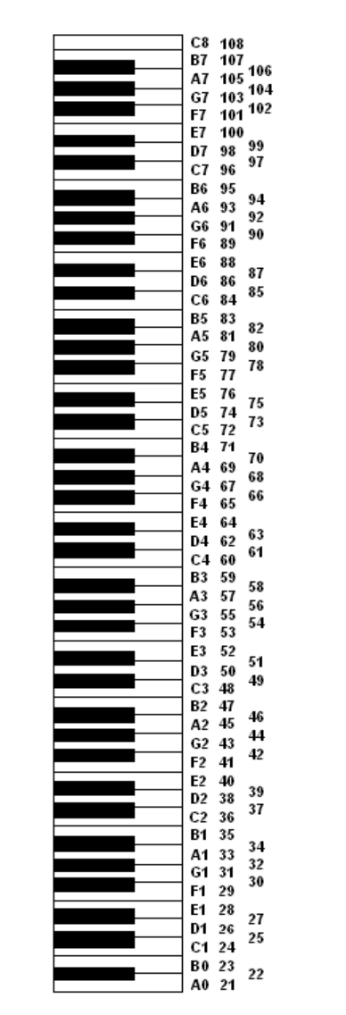
Alles bij elkaar

Slide 25
Alles bij elkaar
play 60
sleep 1
play :c4 ← toonladder = c,d,e,f,g,a,b,c
play_chord [:c4, :e4, :g4]
play_chord chord(:e4, :major) → major, minor…
play_pattern (scale :e4, :minor) → .reverse
play (scale :e4, :minor).choose
use_bpm 600
use_synth :hollow → saw, hoover, piano
2.times do
...
end
live_loop :mijnOneindigeLoop do
...
end
sample :bd_haus → :guit_em9 ...

Slide 26



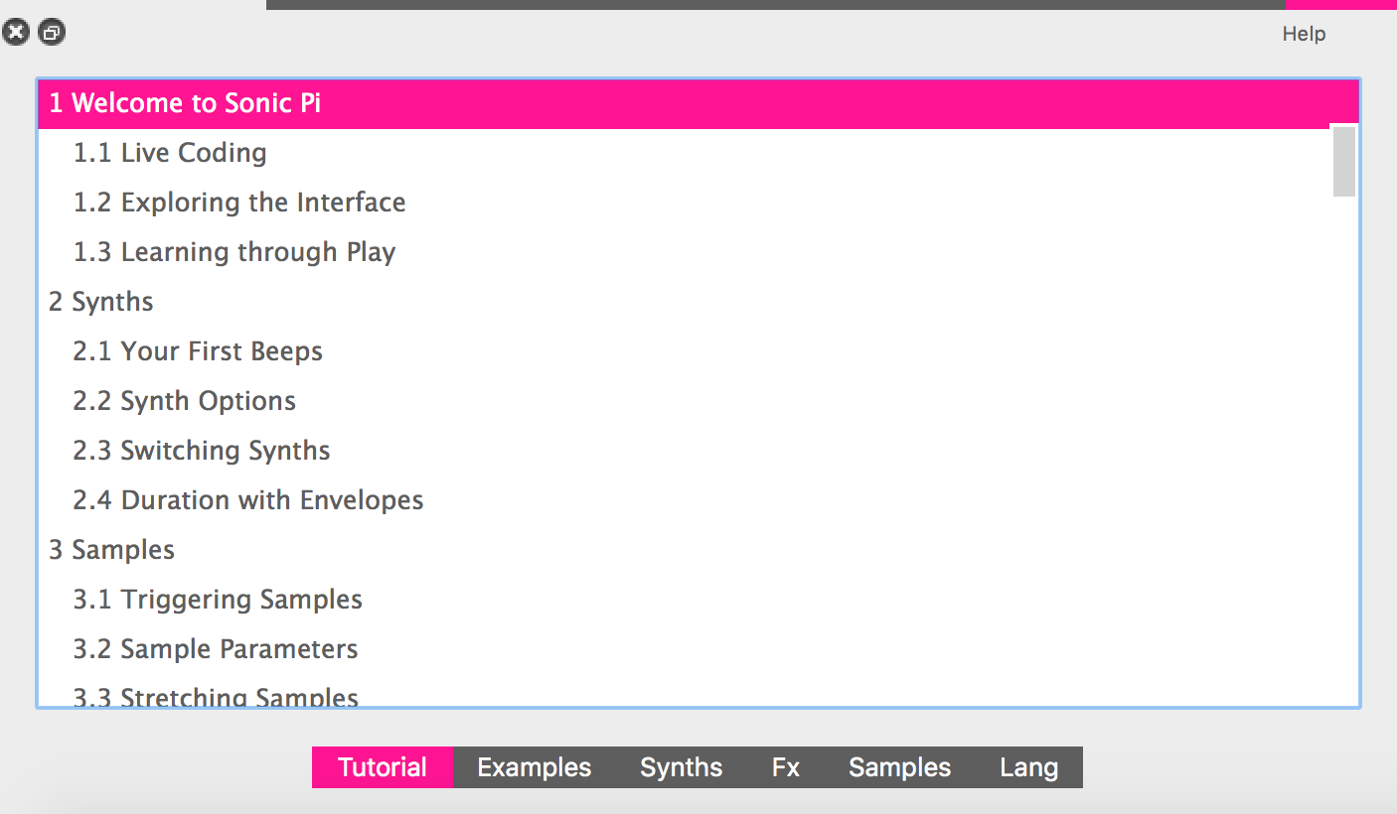
Alles bij elkaar
Sneltoetsen
ALT-R Run ALT-A Selecteer alles
ALT-S Stop ALT-C Copy
ALT-V Toevoegen
STRG-I Help voor huidige commando
Knoppen
Speel af Stop Opnemen
Bewaren Openen bestand
Verklein Tekst Vergroot
Handleiding
Voorbeelden
Effecten
Alle commando’s

Slide 27
Alles bij elkaar
use_synth
beep blade bnoise cnoise dark_ambience
dpulse dsaw dull_bell fm gnoise growl
hollow hoover
mod_beep mod_dsaw mod_fm chiplead chipbass chipnoise
mod_pulse mod_saw mod_sine mod_tri pule
noise piano pnoise pretty_bell prophet dtri pluck
saw sine square subpulse tb303 tri zawa

Slide 28

Alles bij elkaar
samples
:elec_triangle
:elec_snare
:elec_lo_snare
:elec_hi_snare
:elec_mid_snare
:elec_cymbal
:elec_soft_kick
:elec_filt_snare
:elec_fuzz_tom
:elec_chime
:elec_bong
:elec_twang
:elec_wood
:elec_pop
:elec_beep
:elec_blip
:elec_blip2
:elec_ping
:elec_bell
:elec_flip
:elec_tick
:elec_hollow_kick
:elec_twip
:elec_plip
:elec_blup
:bd_ada
:bd_pure
:bd_808
:bd_zum
:bd_gas
:bd_sone
:bd_haus
:bd_zome
:bd_boom
:bd_klub
:bd_fat
:bd_tek
:ambi_soft_buzz
:ambi_swoosh
:ambi_drone
:ambi_glass_hum
:ambi_glass_rub
:ambi_haunted_hum
:ambi_piano
:ambi_lunar_land
:ambi_dark_woosh
:ambi_choir
:drum_heavy_kick
:drum_tom_mid_soft
:drum_tom_mid_hard
:drum_tom_lo_soft
:drum_tom_lo_hard
:drum_tom_hi_soft
:drum_tom_hi_hard
:drum_splash_soft
:drum_splash_hard
:drum_snare_soft
:drum_snare_hard
:drum_cymbal_soft
:drum_cymbal_hard
:drum_cymbal_open
:drum_cymbal_closed
:drum_cymbal_pedal
:drum_bass_soft
:drum_bass_hard
:sn_dub
:sn_dolf
:sn_zome
:loop_industrial
:loop_compus
:loop_amen
:loop_amen_full
:loop_garzul
:loop_mika
:loop_breakbeat
:bass_hit_c
:bass_hard_c
:bass_thick_c
:bass_drop_c
:bass_woodsy_c
:bass_voxy_c
:bass_voxy_hit_c
:bass_dnb_f
:drum_cowbell
:drum_roll
:misc_cros
:misc_cineboom
:perc_swash
:perc_till
:loop_safari
:loop_tabla
:ambi_soft_buzz
:ambi_swoosh
:ambi_drone
:ambi_glass_hum
:ambi_glass_rub
:ambi_haunted_hum
:ambi_piano
:ambi_lunar_land
:ambi_dark_woosh
:ambi_choir
:misc_burp
:perc_bell
:perc_snap
:perc_snap2
:guit_harmonics
:guit_e_fifths
:guit_e_slide
:guit_em9

